Slide 1
Тема: «Использование проектного метода в нравственно-патриотическом воспитании»
МБДОУ ЦРР ДС №74 «Дельфиненок»

Slide 2
Цель
Определить особенности взаимодействия с родителями по воспитанию нравственно-патриотических чувств у детей дошкольного возраста через ознакомление с историей и культурой родного города.
Рассмотреть формы взаимодействия ДОУ с родителями, в том числе в процессе воспитания нравственно-патриотических чувств у детей.
Задачи
Разработать педагогический проект системы работы по воспитанию нравственно-патриотических чувств у детей дошкольного возраста через ознакомление с историей и культурой родного города при взаимодействии с родителями.
Знакомство детей с государственной символикой: гербом, флагом, гимном;

Slide 3
.
Планируемый результат
Обучение педагогов навыкам и умению ставить конкретные задачи в работе с каждой семьей
Обогащение опыта психологическими, педагогическими и валеологическими знаниями
Обучение (приобретение) коммуникативным навыкам.
Возбуждение интереса родителей к себе как к педагогам – воспитателям.
Установление делового взаимодействия между педагогом и семьей, общение и взаимопонимание.
Повышение педагогической компетентности родителей.
Изучение особенностей семьи.

Slide 4
Технологическая карта проекта
Название проекта
Основное направление
Срок реализации
Участники проекта
Основание для разработки проекта, проблема
Стратегии и механизмы для реализации проекта

Slide 5
Примерный план реализации проекта «Семья»
Работа с детьми, родителями, педагогами
Диагностика внутрисемейных отношений
Чтение художественной и познавательной литературы Выставка детских рисунков Интегрированные занятия
Инсценировки и театрализации на темы семейного воспитания.
Совместная деятельность воспитателя с детьми.
Сюжетно-ролевые, подвижные, дидактические, имитационные игры и игры-путешествия и др.
Выпуск семейных газет Совместные экскурсии
Организация фотовыставок
Совместные праздники.
Участие в викторинах, конкурсах, концертах
Педагогические тренинги с элементами практикума
Самообразование по вопросам воспитания ребёнка в семье.
Организация предметно-развивающей среды. Создание картотеки методических материалов по работе с семьей и детьми.
Методические разработки конспектов занятий, проектов, мероприятий Подбор художественной и научной литературы. Организация и проведение экскурсий, тренингов, родительских собраний, праздников.
Подбор материала для консультаций.

Slide 6
Родители - лидеры, которые умеют и с удовольствием участвуют в образовательном процессе, видят ценность любой работы детского учреждения.
Родители - исполнители, которые принимают участие при условии значимой мотивации.
Родители - критические наблюдатели.

Slide 7
Единые цели педагогического коллектива по сплочению педагогического коллектива и родительской общественности дошкольного учреждения
Создание условий для благоприятного климата взаимодействия с родителями.
Установление доверительных и партнерских отношений с родителями.
Вовлечение семьи в единое образовательное пространство.

Slide 8
Наглядно - информационное направление включающее в себя:
Родительские уголки,
Папки - передвижки,
Семейный и групповые альбомы «Наша дружная семейка», «Наша жизнь день за днем»,
Библиотека - передвижка,
Фотовыставки «Моя бабушка - лучше всех», «Мама и я, счастливые мгновения», «Папа, мама, я - дружная семья»,
Семейные праздники.

Slide 9
В дошкольном учреждении проводятся такие досуговые мероприятия как:
Праздники «День Матери», «А ну-ка, бабушки»,
«Дни рождения»;
Развлечения
«Семейные посиделки»,
«Все профессии нужны, все профессии важны»
Спортивные досуги «Семья - здоровый образ» - выпуск семейных газет «Я с бабушкой своею», «Отдыхаем всей семьей», «Чудо – чадо»
Выставки семейных коллекций,
реликвий «Из бабушкиного сундучка».

Slide 10
Чтобы эти мероприятия стали обучающими для детей и родителей, мы подготовили определенный алгоритм подготовки к семейным праздникам:
выделение цели и задач мероприятий для детей, родителей и педагогов;
консультации для родителей;
составление плана проведения мероприятия и участия в нем родителей;
распределение ролей взрослых;
изготовление атрибутов, пособий
подготовка отдельных номеров (разучивание стихов, танцев, песен
индивидуальные встречи и консультации;

Slide 11
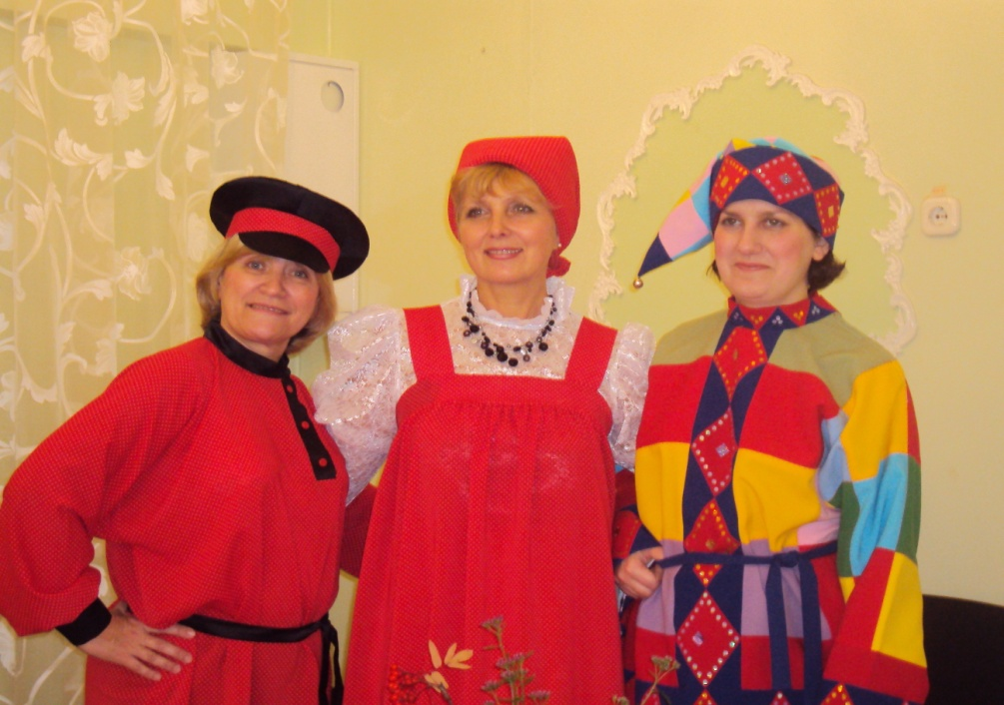
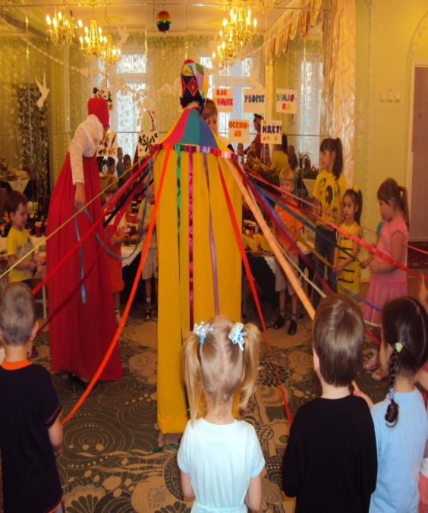
В 2009 году состоялся семейный праздник
«Осенние посиделки».
Целями проведенного мероприятия стали:
-воспитание чувства любви к своей семье, уважения к родителям, гордости за свою семью;
-формирование интереса к совместному творчеству детей и родителей через народный фольклор.

Slide 12
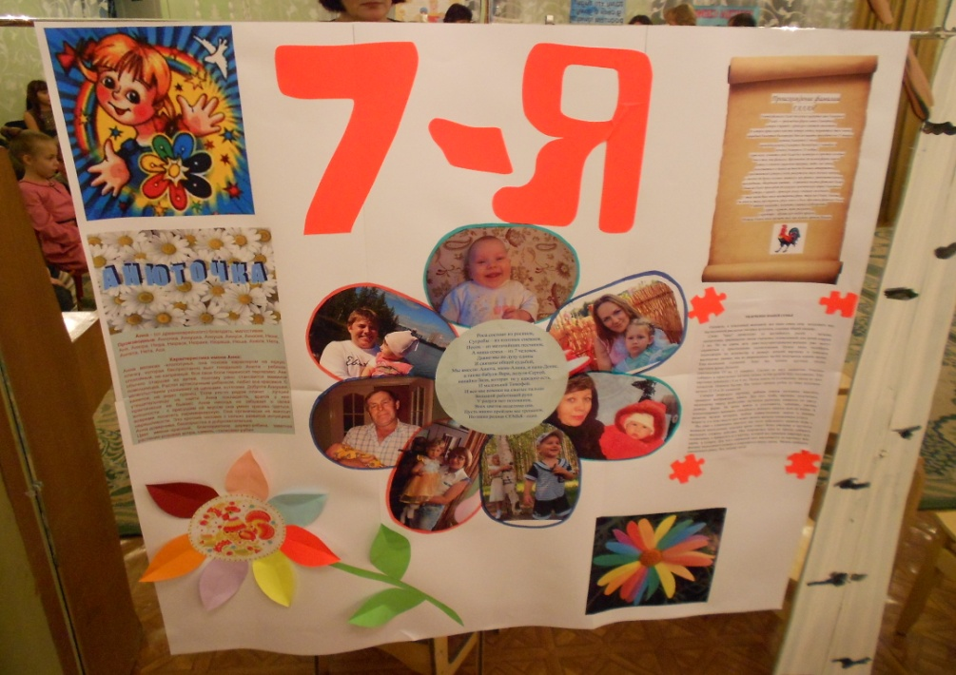
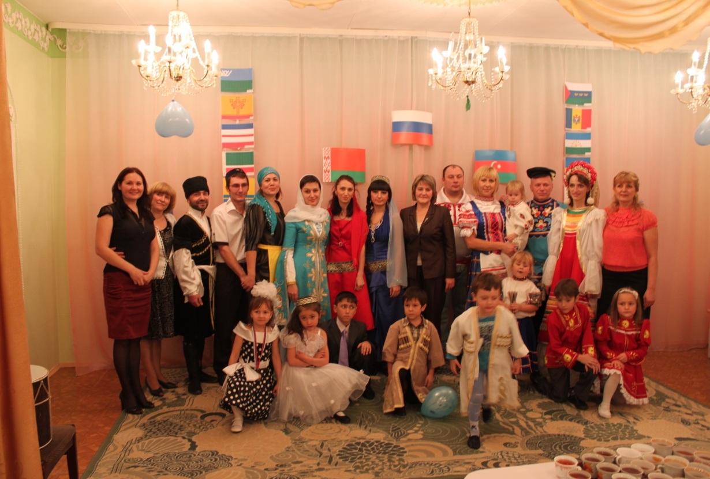
В 2010 году состоялся семейный праздник
«Семейный очаг».
Целями проведенного мероприятия:
-воспитание чувства любви к своей семье, уважения к родителям, гордости за свою семью
-развитие интереса к истории своей семьи, семейным традициям, праздникам;
-формирование интереса к совместному творчеству детей и родителей.

Slide 13
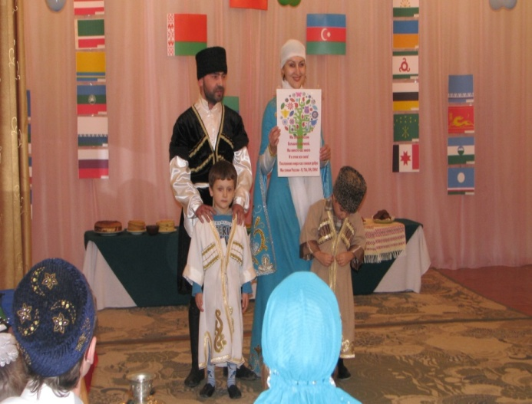
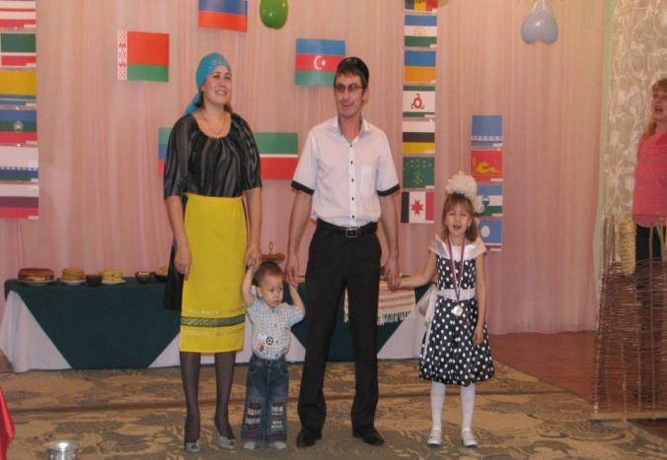
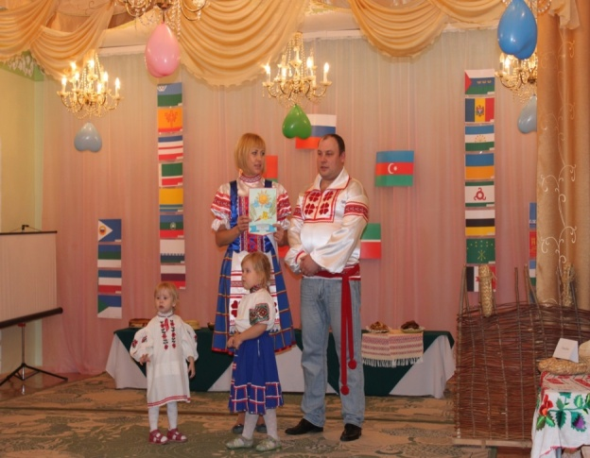
В 2011 году состоялся праздник посвященный
Дню Народного Единства «Мы – вместе!».
Цели мероприятия:
-воспитание гражданственности, патриотизма, чувства гордости за свою страну, толерантности
-воспитание чувства любви к своей семье, уважения к родителям
-формирование культуры межнационального общения
-формирование интереса к совместному творчеству детей и родителей

Slide 14
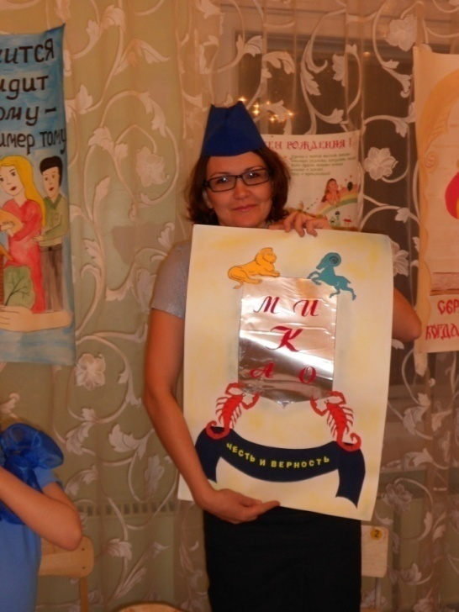
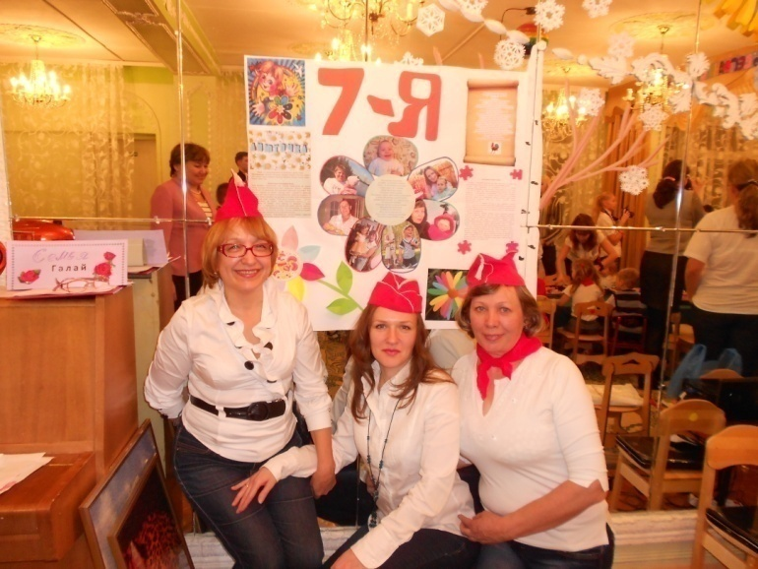
В 2012 году состоялся праздник
«Крепка семья – сильна Держава!»
Родители воспитанников дошкольного учреждения сочиняли поэтические экспромты, блистали изобразительным искусством, пленили публику хореографическими изысками.

Slide 15
Дети, участвующие в проектной деятельности:
проявляют творческую активность в познании окружающего мира
способны общаться в детском коллективе по поводу обсуждения совместного плана действий
сознательно применяют сенсорные ощущения в решении практических задач
воспринимают мир природы осознавая его уникальность, красоту, универсальность.

Slide 16
Благодарю
за внимание
Воспитатель: Гаизова О.В.

